Slide 1

Đạo đức 1
Chủ đề: Quan tâm, chăm sóc người thân trong gia đình
Bài 9. Em với anh chị
trong gia đình

Slide 2



Slide 3


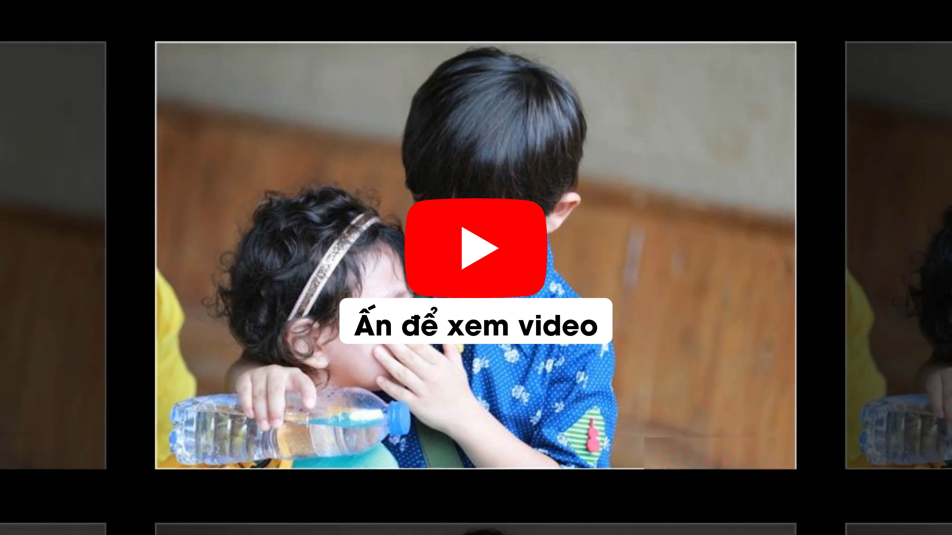
Các em cùng hát bài hát “Làm anh khó đấy” và trả lời câu hỏi:

Slide 4
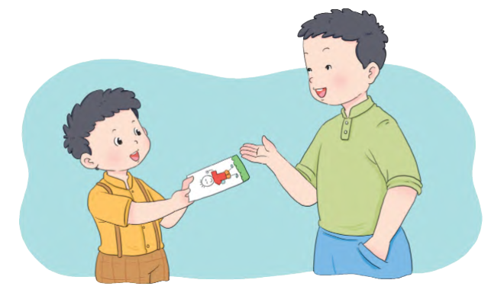
Bài hát nói về điều gì?

Slide 5


Slide 6



HOẠT ĐỘNG 1: TÌM HIỂU NHỮNG VIỆC ANH CHỊ NÊN LÀM VỚI EM NHỎ
HOẠT ĐỘNG
NHÓM ĐÔI
Quan sát tranh trong SGK – tr44 và thảo luận theo nhóm đôi các câu hỏi:
- Nêu những việc bạn trong tranh đã làm đối với em nhỏ.
- Những việc làm đó thể hiện điều gì?

Slide 7
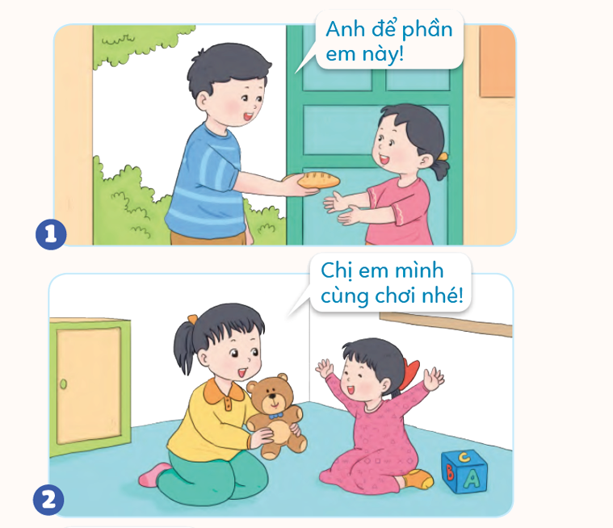

Slide 8
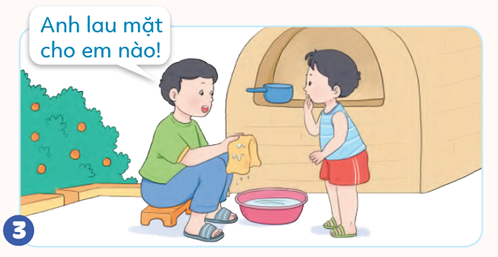
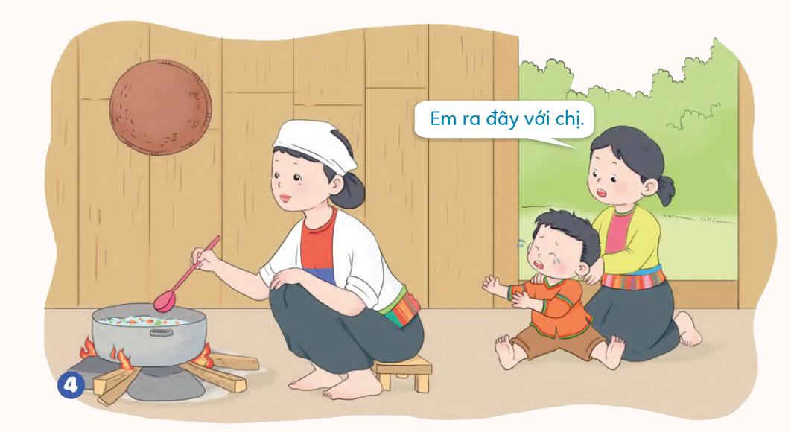

Slide 9
Gợi ý trả lời
Anh đưa cho em cái bánh và nói: “Anh để phần em này!”. Việc làm đó thể hiện anh quan tâm, nhường nhịn em.

Slide 10
Gợi ý trả lời
Chị rủ em cùng chơi gấu bông, chị nói: “Chị em mình cùng chơi nhé!”. Việc làm này thể hiện chị biết nhường nhịn và hoà thuận với em.

Slide 11
Gợi ý trả lời
Anh đang giặt khăn để rửa mặt cho em, anh nói: “Anh lau mặt cho em nào!”. Việc làm đó thể hiện anh rất quan tâm và biết chăm sóc em.

Slide 12
Gợi ý trả lời
Mẹ đang nấu cơm, em bé khóc đòi mẹ. Chị dỗ em và nói: “Em ra đây với chị.”. Việc làm này thể hiện chị biết trông em, dỗ dành để em khỏi khóc.

Slide 13

HOẠT ĐỘNG 2: TÌM HIỂU NHỮNG VIỆC EM NÊN LÀM VỚI ANH CHỊ
HOẠT ĐỘNG
CÁ NHÂN
Cả lớp cùng quan sát tranh trong SGK – tr45 và trả lời các câu hỏi sau:
- Nêu những việc bạn nhỏ trong tranh đã làm đối với anh chị.
- Những việc làm đó thể hiện điều gì?

Slide 14
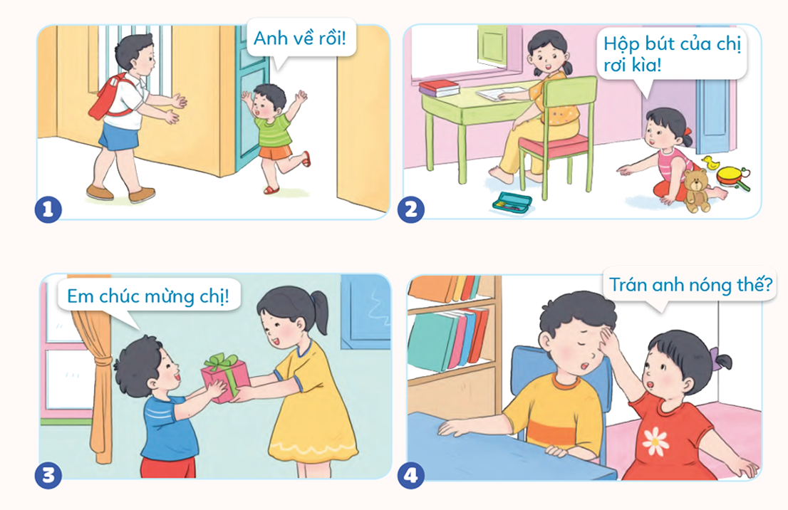

Slide 15
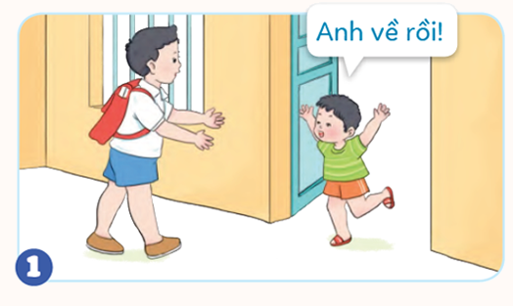
Gợi ý trả lời
Thấy anh đi học về, em chạy ra chào anh. Điều đó thể hiện em rất lễ phép với anh.

Slide 16
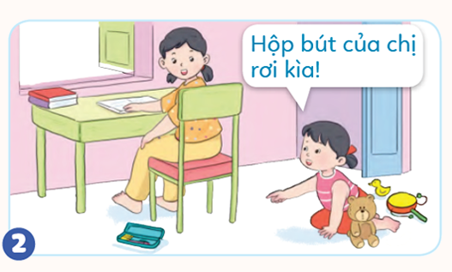
Gợi ý trả lời
Chị làm rơi hộp bút, em nhắc chị: “Hộp bút của chị rơi kìa!”. Điều đó thể hiện em rất quan tâm đến chị.

Slide 17
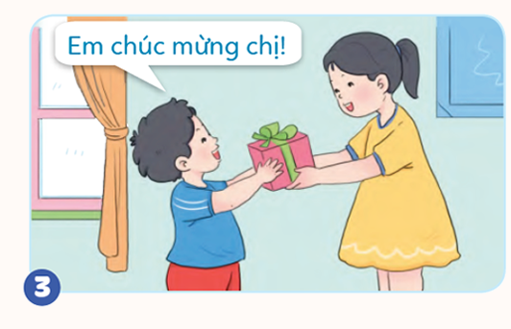
Gợi ý trả lời
Em tặng quà cho chị và nói: “Em chúc mừng chị!”. Việc làm này thể hiện em biết quan tâm, chia sẻ niềm vui với chị.

Slide 18
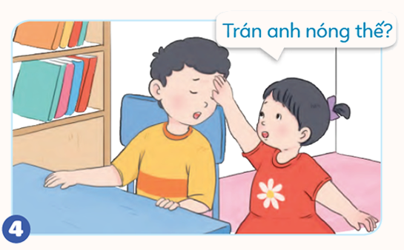
Gợi ý trả lời
Em thấy anh mệt mỏi, em sờ trán anh và nói: “Trán anh nóng thế?”. Điều đó thể hiện em rất quan tâm đến anh.

Slide 19


Slide 20


Hoạt động 1: Nhận xét hành vi
HOẠT ĐỘNG NHÓM
Chia thành các nhóm (4HS/ nhóm) thảo luận và trả lời các câu hỏi sau:
- Các bạn trong tranh có lời nói và việc làm như thế nào?
- Em đồng tình/không đồng tình với lời nói, việc làm của bạn nào?
Vì sao?

Slide 21
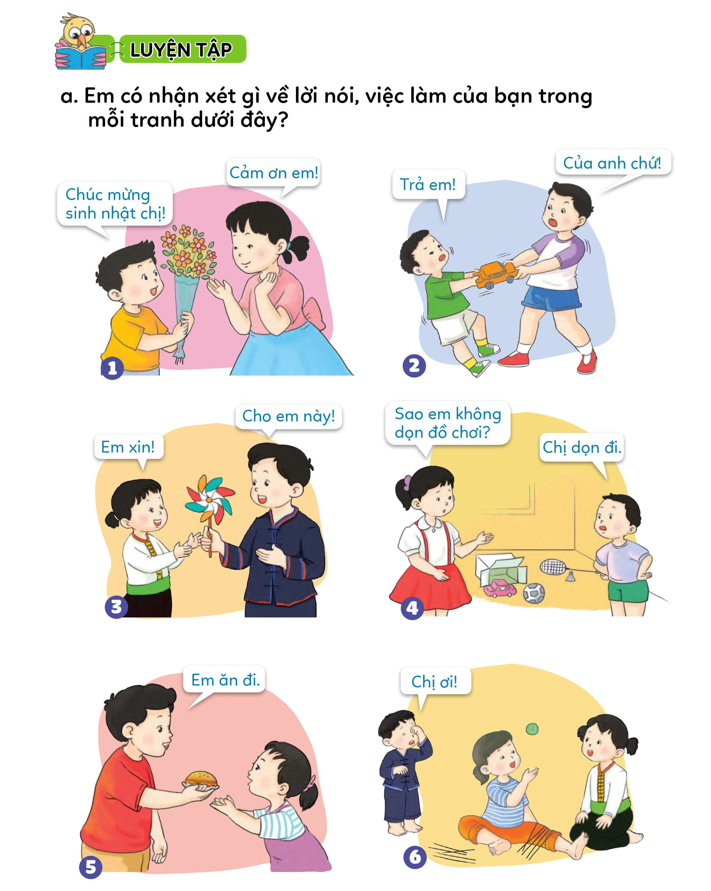

Slide 23
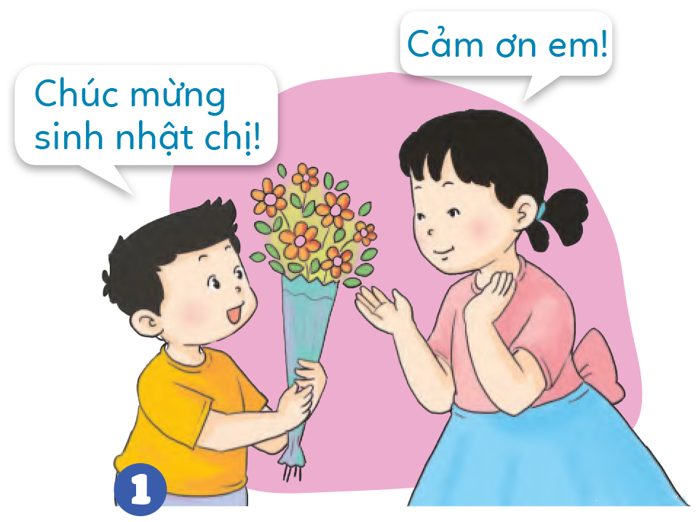
Gợi ý trả lời
Em tặng hoa và nói: “Chúc mừng
sinh nhật chị!”. Chị nét mặt hân hoan và đáp lại: “Cảm ơn em!”. Đồng tình với
lời nói và hành vi của hai chị em vì em biết quan tâm chia sẻ niềm vui, nói năng lễ phép với chị; chị có thái độ vui vẻ và biết ơn.

Slide 24
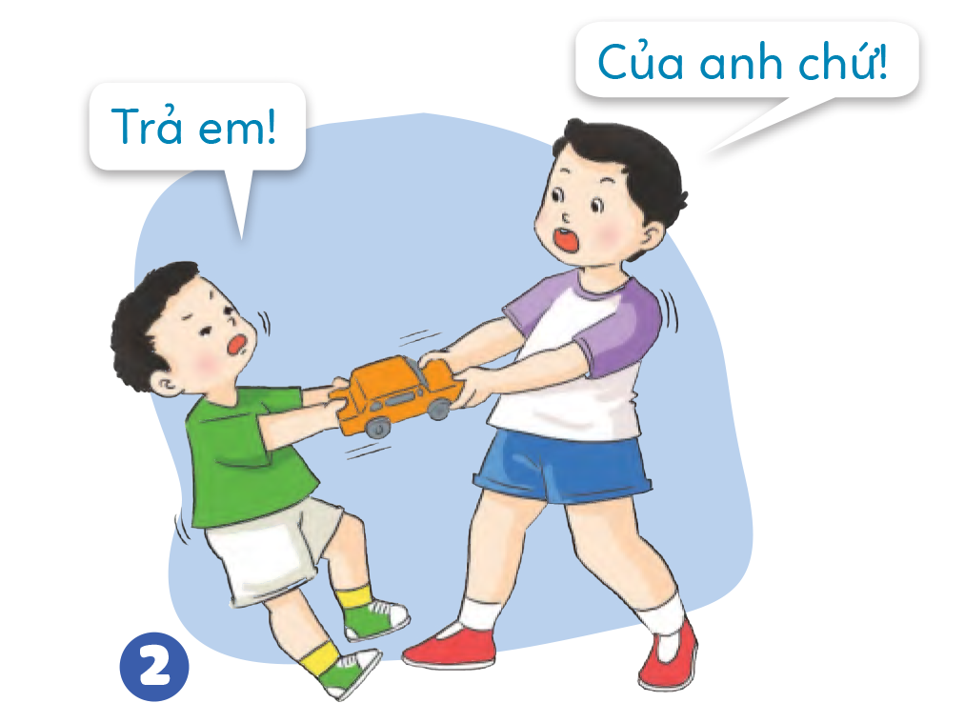
Gợi ý trả lời
Hai anh em đang tranh nhau một cái ô tô đồ chơi, ai cũng đòi của mình. Không đồng tình với hành vi này vì anh không biết nhường nhịn em. Em muốn chơi nhưng không nói lễ phép với anh mà lại đòi của mình.

Slide 25
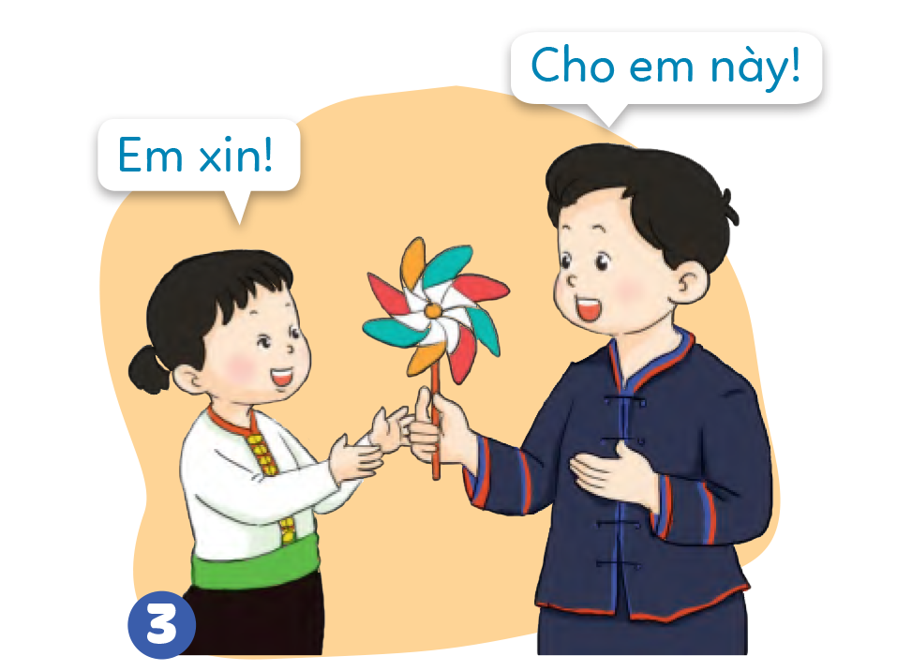
Gợi ý trả lời
Anh đưa cho em cái chong chóng và nói: “Cho em này!”. Em đáp lại lễ phép: “Em xin!” và đưa hai tay đón lấy. Đồng tình với lời nói và việc làm của hai anh em, vì anh biết quan tâm đến em; em lễ phép với anh.

Slide 26
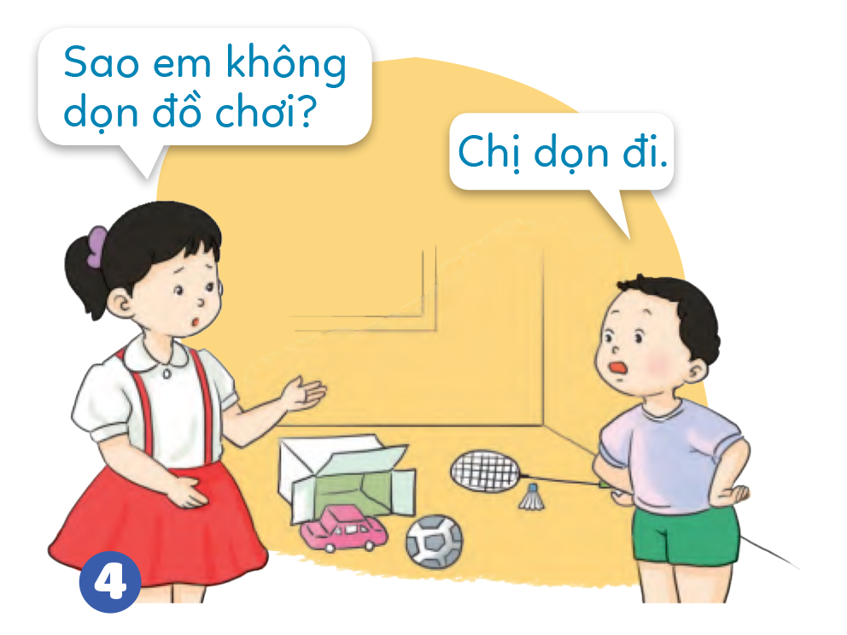
Gợi ý trả lời
Chị nhắc em: “Sao em không dọn đồ chơi?”. Em hai tay chống hông, mắt trợn lên và nói: “Chị dọn đi.”. Không đồng tình với
lời nói và hành vi của em, vì em chưa lễ phép, vâng lời chị.

Slide 27
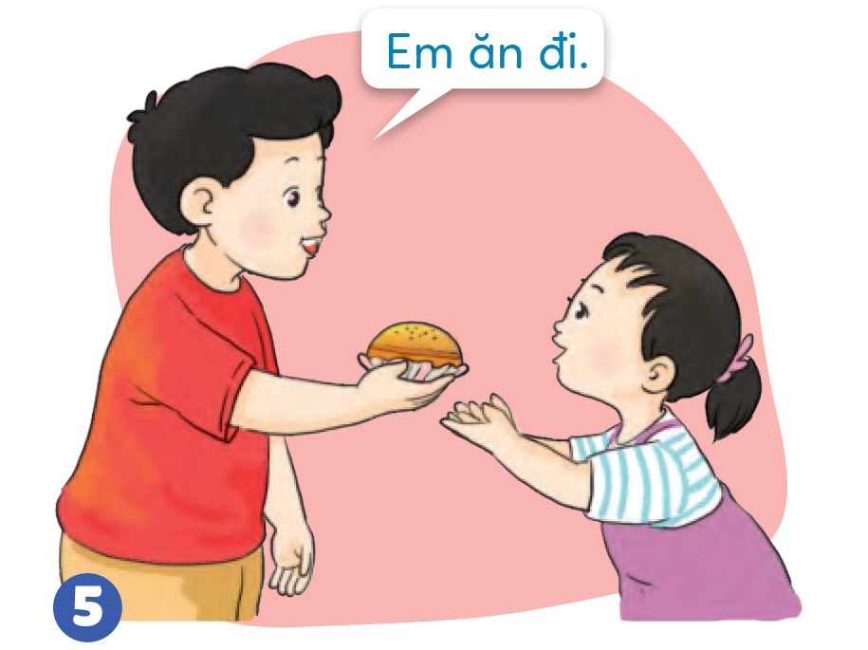
Gợi ý trả lời
Anh đưa bánh cho em và nói “Em ăn đi.”. Em giơ hai tay đón lấy cái bánh anh cho. Đồng tình với lời nói và hành vi của hai anh em, vì anh biết nhường nhịn, quan tâm đến em; em có
thái độ lễ phép với anh.

Slide 28
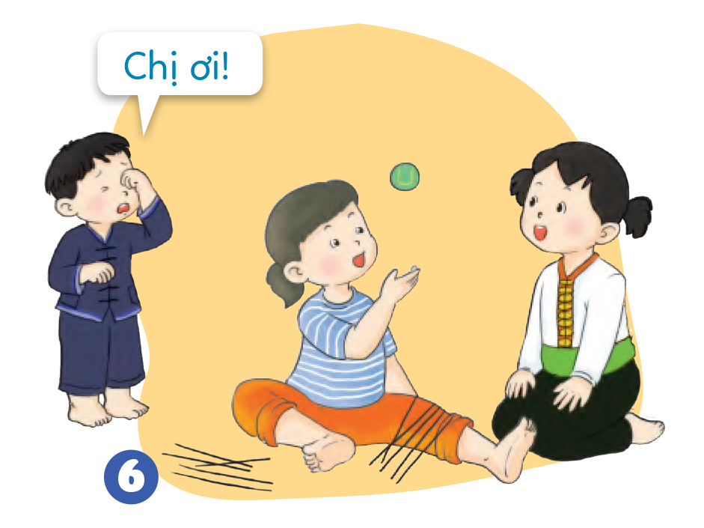
Gợi ý trả lời
Em bé khóc và gọi “Chị ơi!”, nhưng chị mải chơi chuyền với bạn không dỗ em. Không đồng tình với hành vi của chị, vì chị chưa biết quan tâm đến em.

Slide 29

Hoạt động 2: Xử lý tình huống
Hoạt động nhóm
Các nhóm quan sát các tranh
tình huống trong SGK – tr47,
thảo luận, nêu nội dung và đóng vai theo từng tình huống.

Slide 30
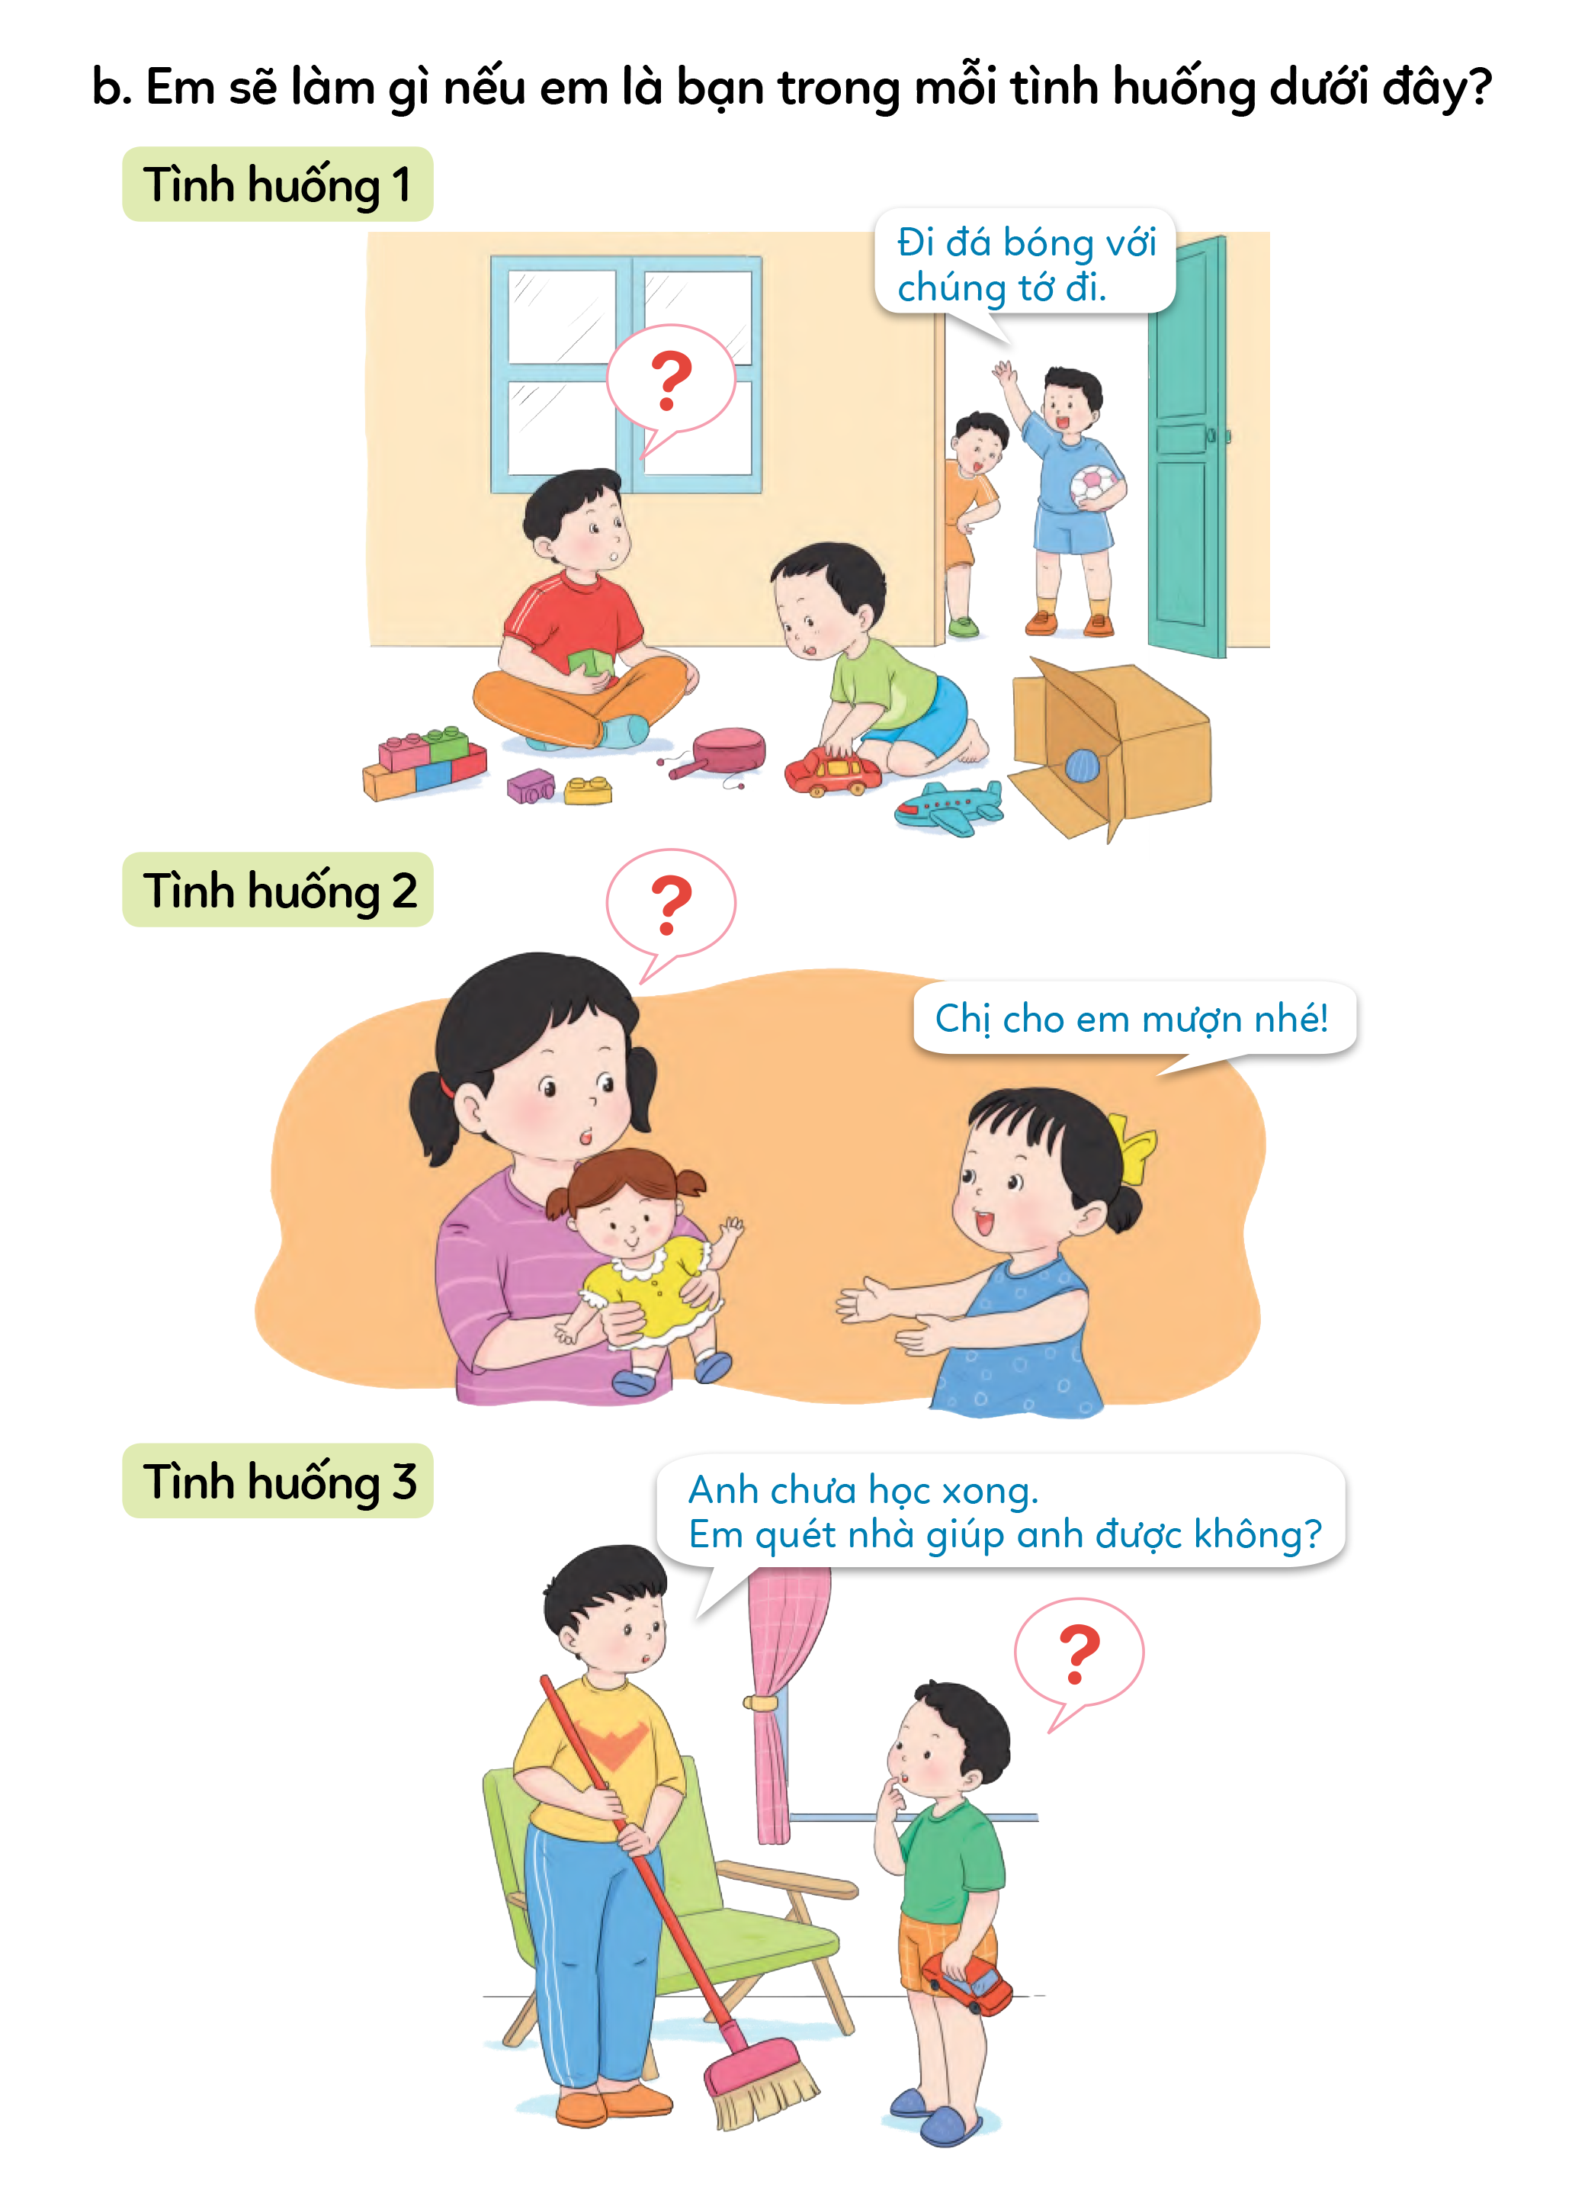

Tình huống 1: Minh đang chơi với em thì các bạn đến rủ đi đá bóng.
Nếu là Nam, em sẽ làm gì?

Slide 31
Tình huống 2: Lan mới được tặng một con búp bê rất đẹp,
em Lan nhìn thấy hỏi mượn.
Nếu là Lan, em sẽ làm gì?

Slide 32
Tình huống 3: Anh của Quân được phân công quét nhà,
nhưng anh chưa học bài xong nên nhờ Quân quét giúp.
Nếu là Quân, em sẽ làm gì?

Slide 33
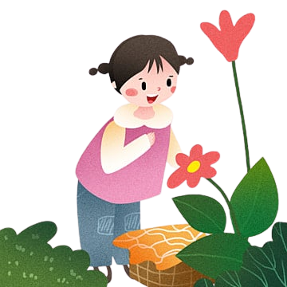
GỢI Ý TRẢ LỜI
TÌNH HUỐNG 1
Em nên ở nhà trông em bé và hẹn các bạn đá bóng vào lúc khác hoặc em có thể rủ các bạn vào nhà cùng chơi với em bé, rồi đi đá bóng sau.

Slide 34
GỢI Ý TRẢ LỜI
TÌNH HUỐNG 2
Em nên cho em bé mượn búp bê hoặc cùng em bé chơi chung búp bê.

Slide 35
GỢI Ý TRẢ LỜI
TÌNH HUỐNG 3
Anh bận học, em nên quét nhà giúp anh.

Slide 36


Hoạt động 3: Tự liên hệ
Hãy kể những việc em đã làm để
thể hiện sự quan tâm, chăm sóc
anh chị em trong gia đình.

Slide 37


Slide 38


Trong giờ học
Cùng bạn thực hành:
- Nói chúc mừng anh chị em nhân dịp sinh nhật.
- Động viên, chia sẻ khi anh chị em ốm, mệt.

Slide 39
Sau giờ học
Hằng ngày thực hiện những việc làm thể hiện sự quan tâm, chăm sóc và chia sẻ việc nhà với anh chị em phù hợp với khả năng.

Slide 40


Slide 41

LỜI KHUYÊN
Anh chị em hòa thuận
Yêu thương, giúp đỡ nhau
Tình cảm sẽ bền lâu
Gia đình thêm đầm ấm.

Slide 42


HƯỚNG DẪN VỀ NHÀ
Đọc lại bài học Em với anh chị trong gia đình.
Hoàn thành nhiệm vụ đã giao phần Vận dụng.
Đọc trước Bài 10. Lời nói thật.

Slide 43
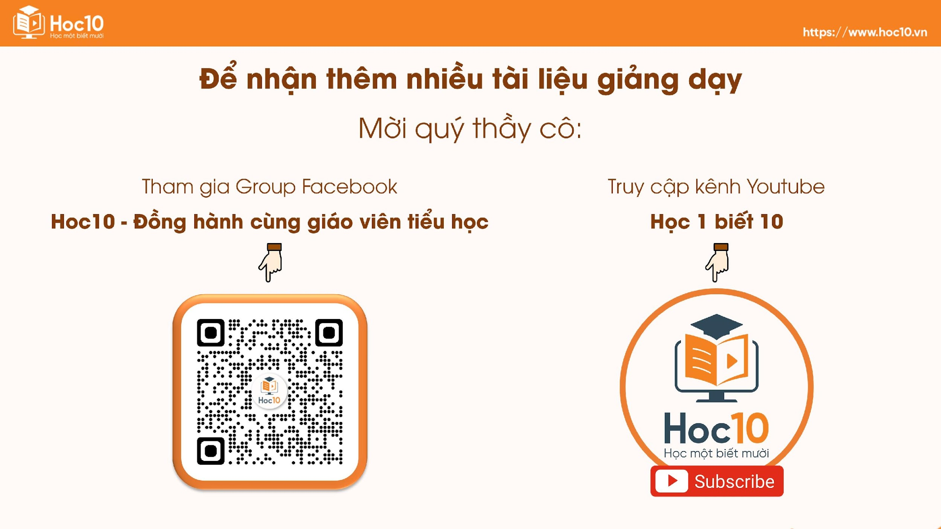
Notes:
https://www.youtube.com/@hoc1biet10

Slide 44


